Slide 1
Pieter Brueghel el Viejo
1525 1569

Slide 5
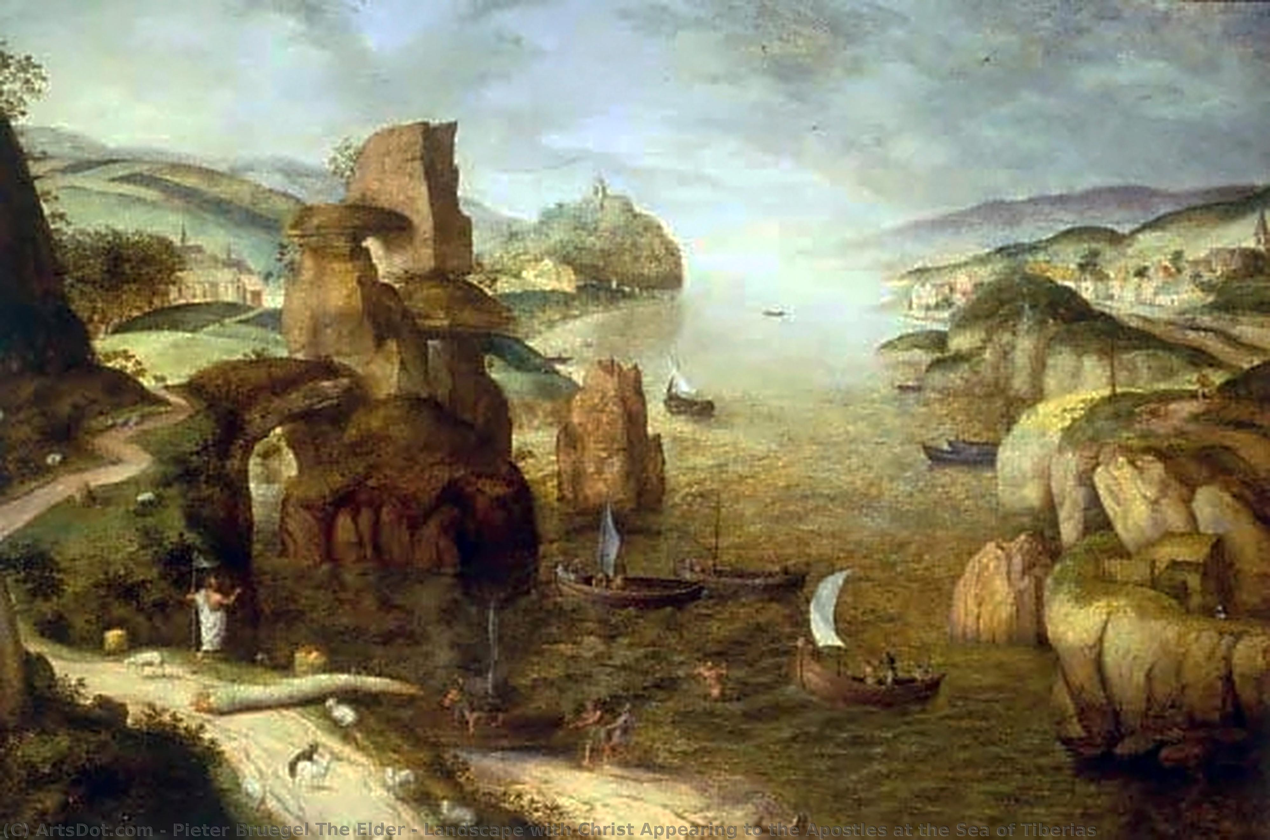
1553. Pieter Brueghel. Cristo apareciéndose en el mar a los apóstoles. Colección privada.

Slide 6
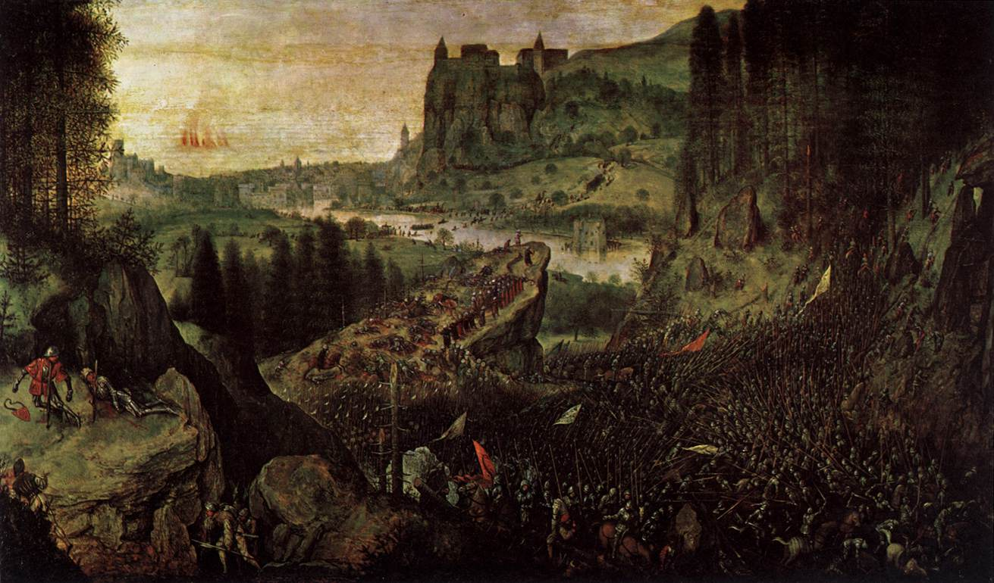
1555. Pieter Brueghel. Paisaje con el suicidio de Saul. Kunsthistorisches Museum, Vienna.

Slide 7
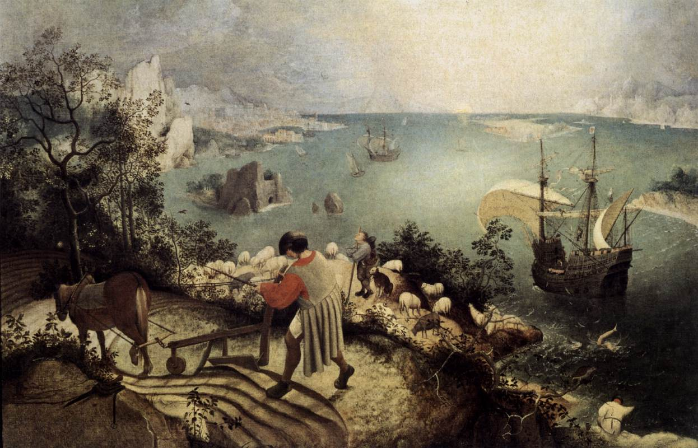
1555. Pieter Brueghel. Paisaje con la Caída de Icaro. Musées Royaux des Beaux-Arts, Brussels.

Slide 8
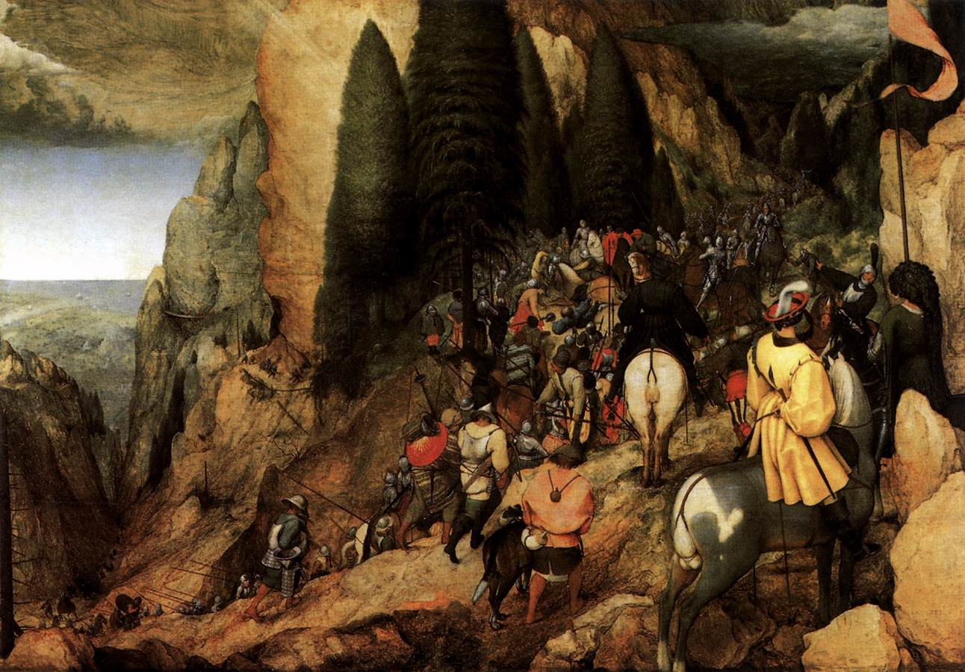
1555. Pieter Brueghel. Paisaje con la conversión de Saul. Kunsthistorisches Museum, Vienna.

Slide 9
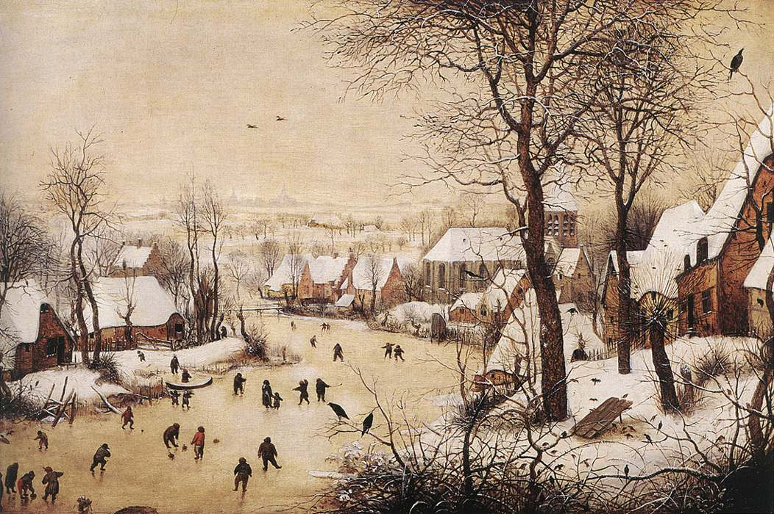
1555. Pieter Brueghel. Paisaje con patinadores. Musées Royaux des Beaux-Arts, Brussels.

Slide 10
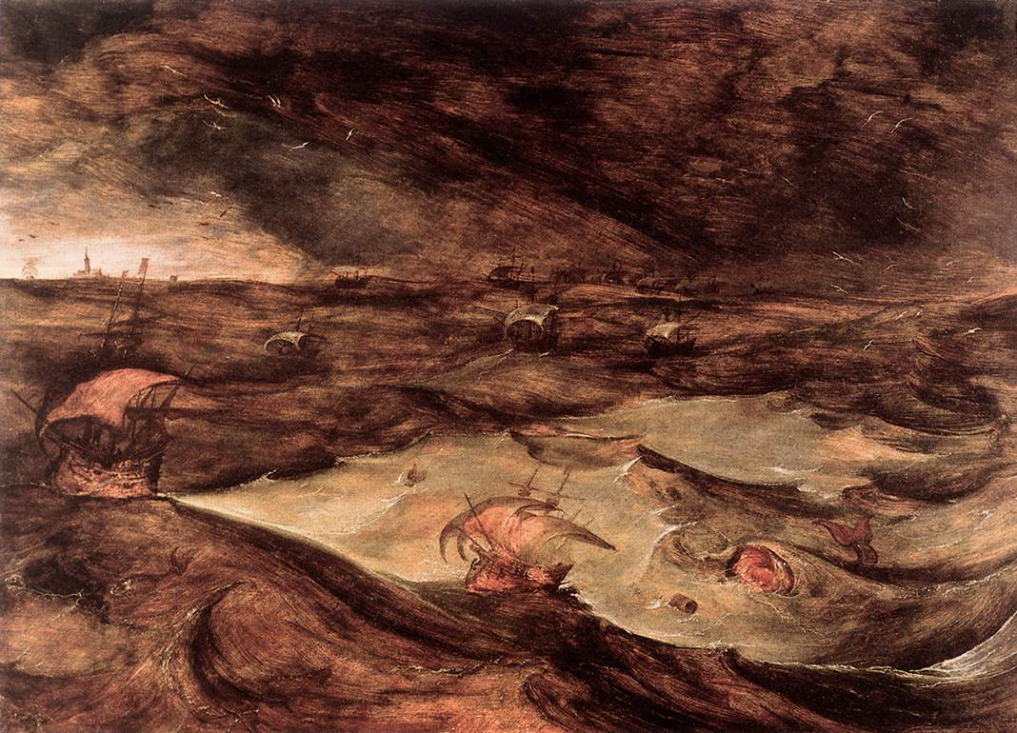
1555. Pieter Brueghel. Paisaje con tormenta en la mar. Kunsthistorisches Museum, Vienna.

Slide 11
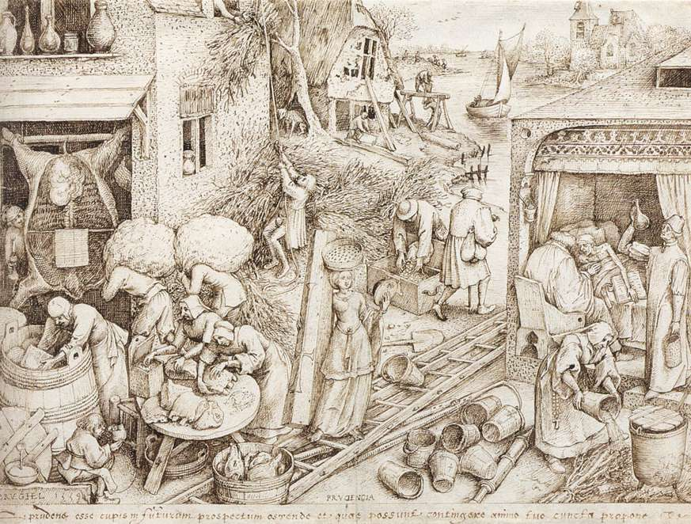
1555. Pieter Brueghel. Prudencia. Musées Royaux des Beaux-Arts, Brussels.

Slide 12
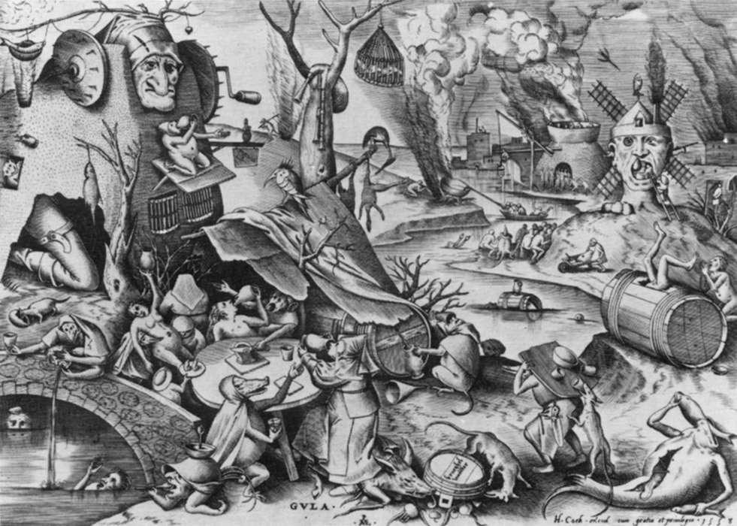
1557. Pieter Brueghel. Gula. British Museum, London.

Slide 13
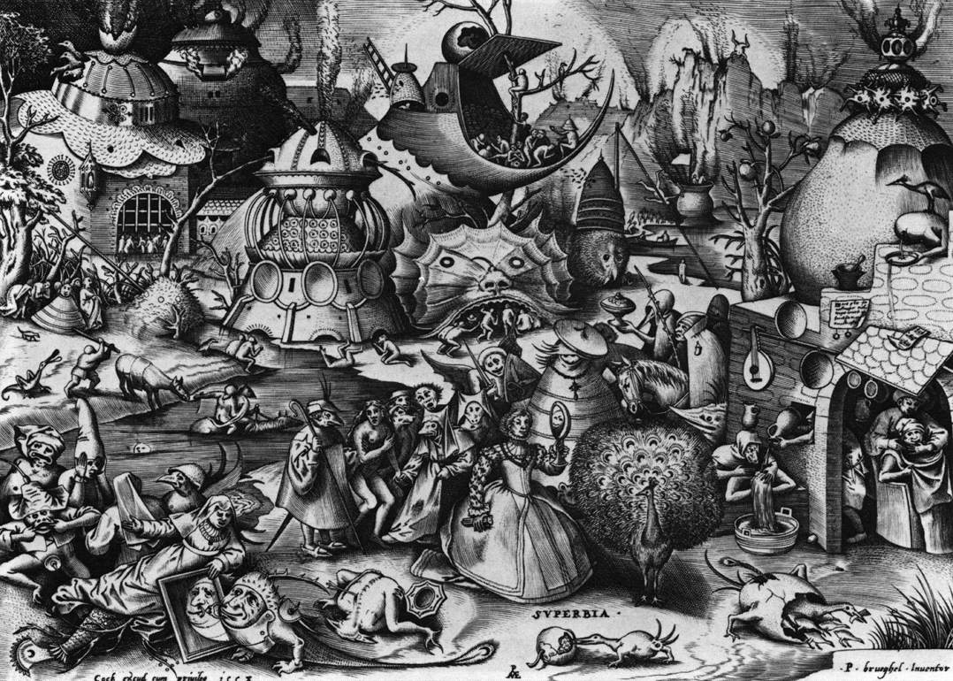
1557. Pieter Brueghel. Orgullo. British Museum, London.

Slide 14
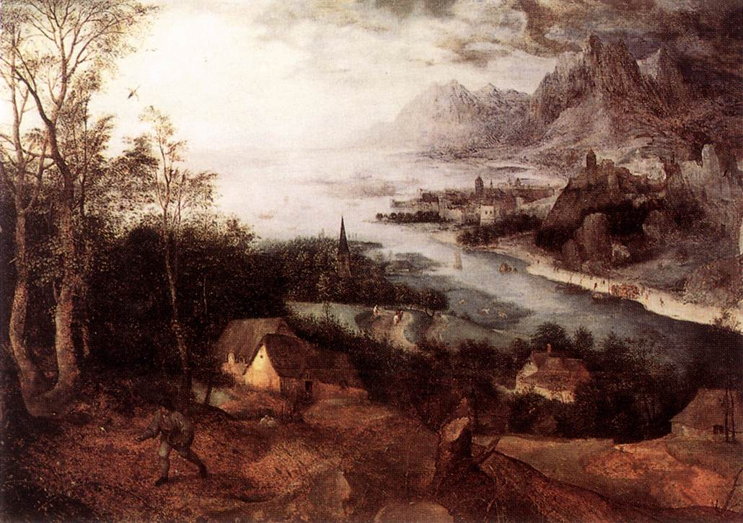
1557. Pieter Brueghel. Paisaje con la parábola del sembrador. Timken Art Gallery, San Diego.

Slide 15
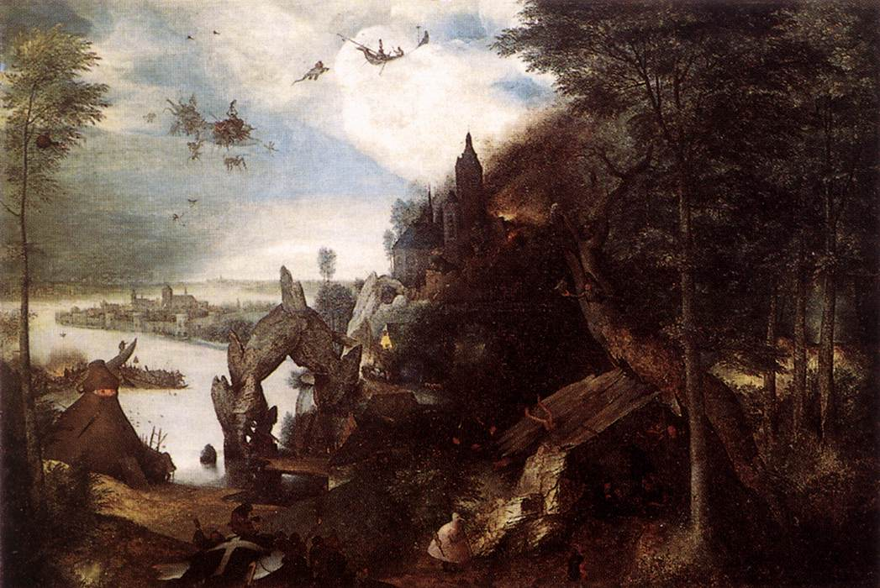
1557. Pieter Brueghel. Paisaje con la tentación de San Antonio. National Gallery of Art, Washington.

Slide 16
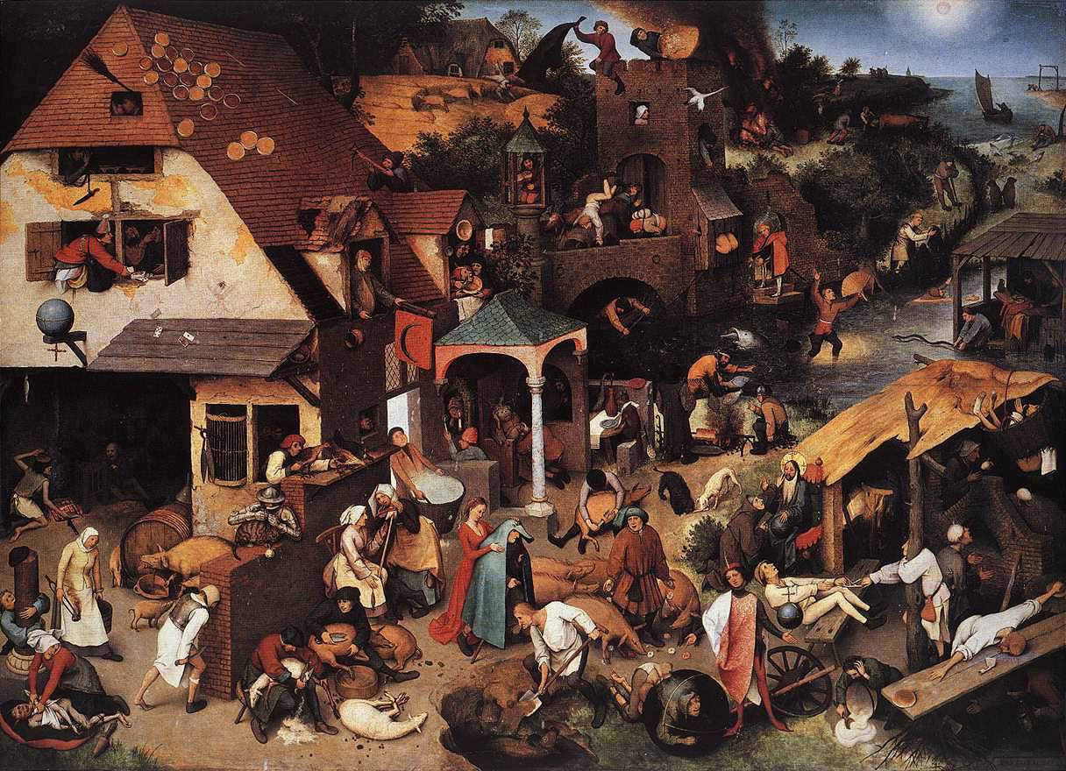
1557. Pieter Brueghel. Paisaje con proverbios holandeses. Staatliche Museen, Berlin.

Slide 17
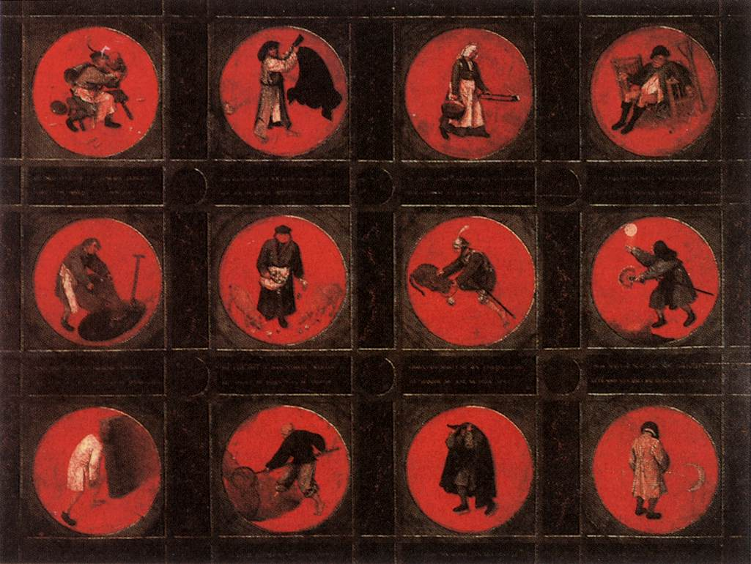
1558. Pieter Brueghel. Doce proverbios holandeses. Museum Mayer van den Bergh, Antwerp.

Slide 18
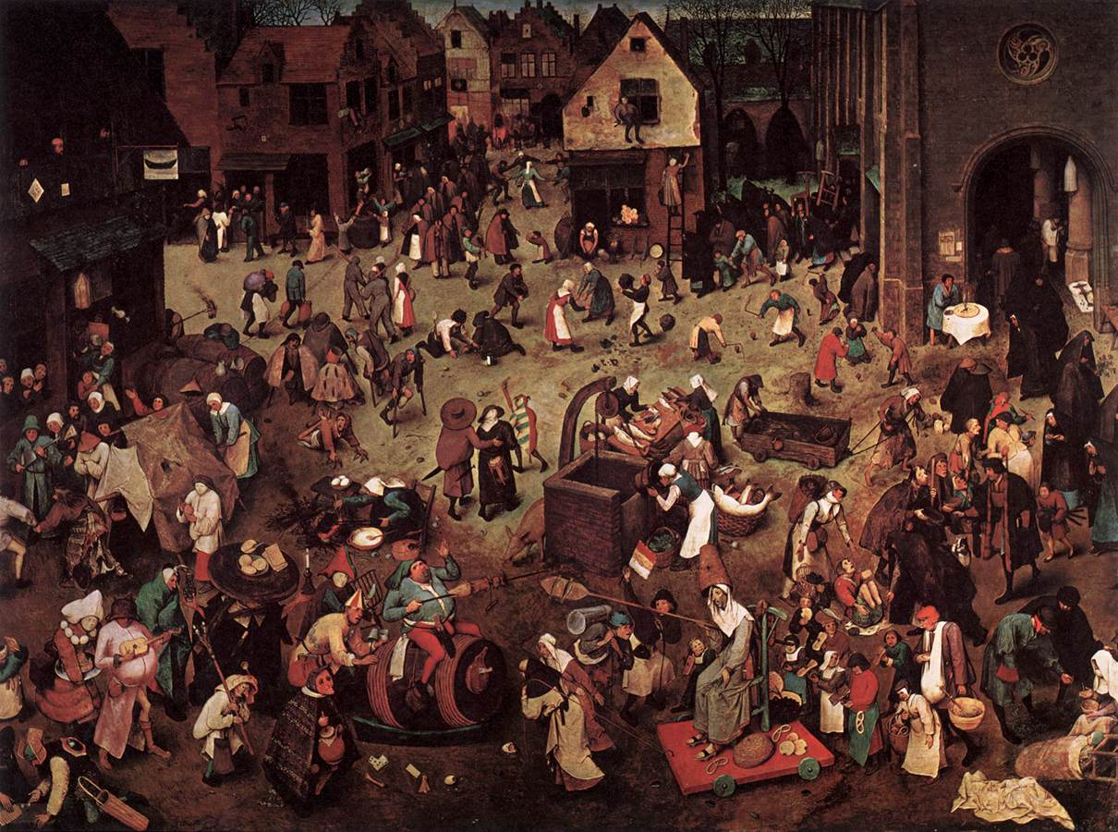
1559. Pieter Brueghel. Batalla don Carnaval y Doña Cuaresma. Kunsthistorisches Museum, Vienna.

Slide 19
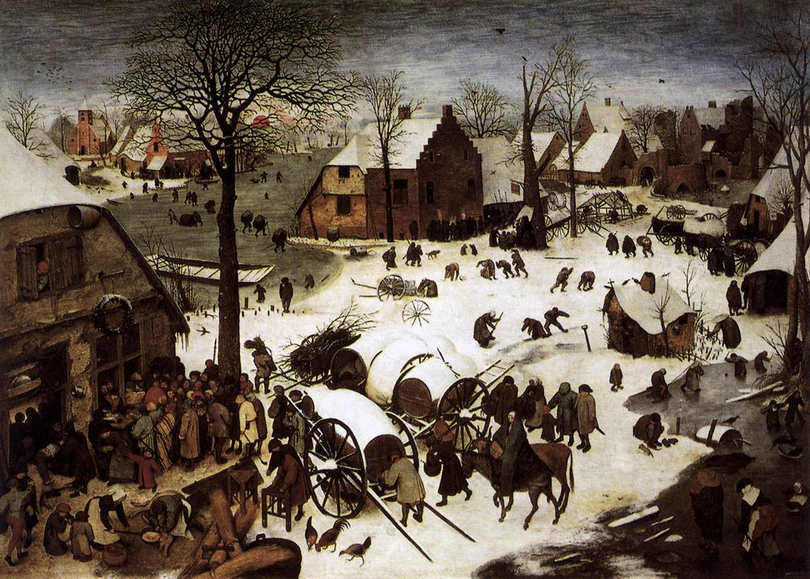
1559. Pieter Brueghel. Paisaje con el censo de Belén. Musées Royaux des Beaux-Arts, Brussels.

Slide 22
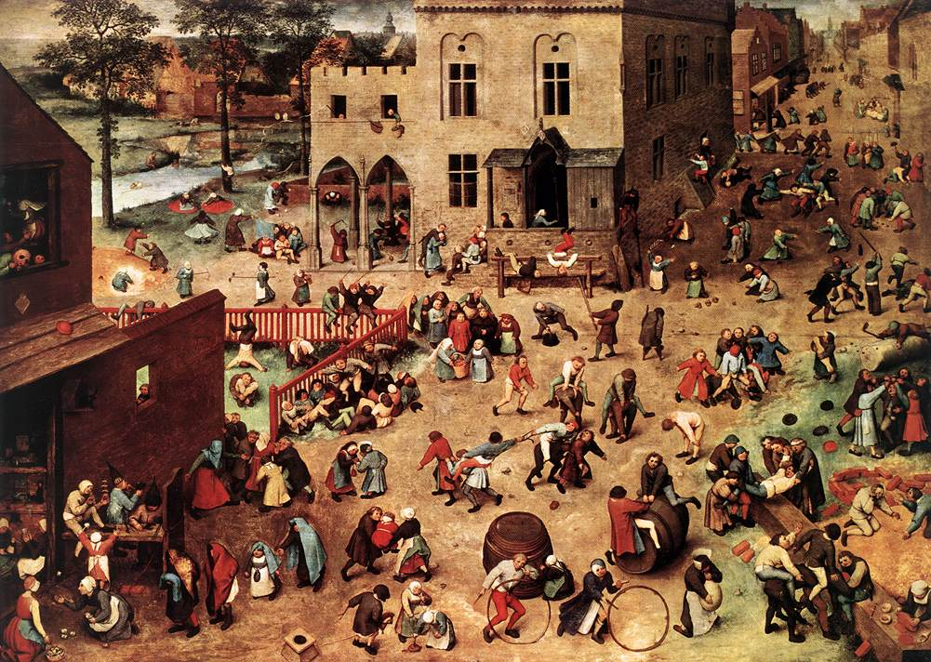
1560. Pieter Brueghel. Paisaje con juegos de niños. Kunsthistorisches Museum, Vienna.

Slide 23
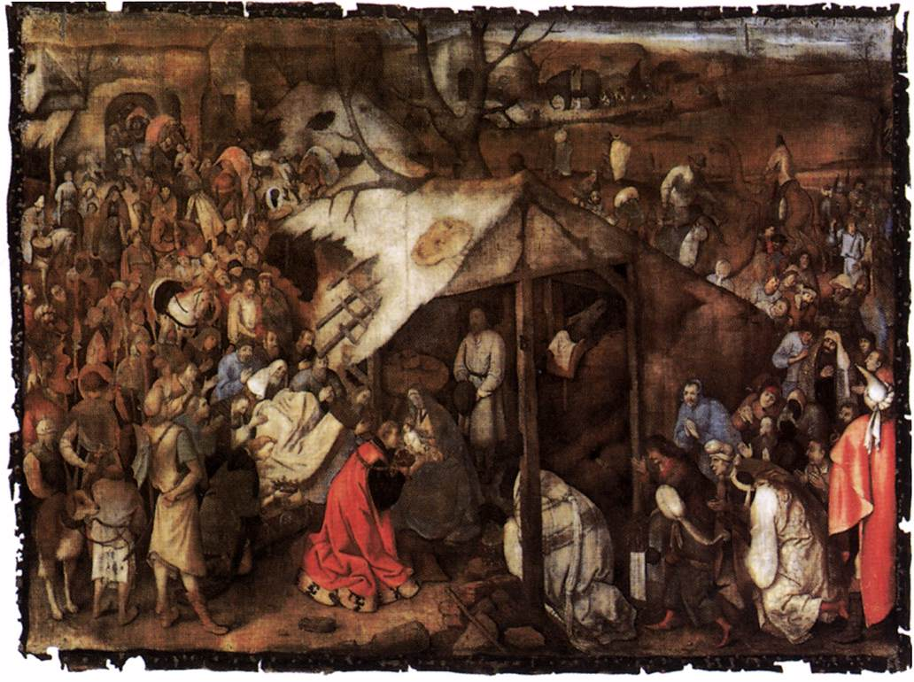
1562. Pieter Brueghel. Adoración de los magos. Musées Royaux des Beaux-Arts, Brussels.

Slide 24
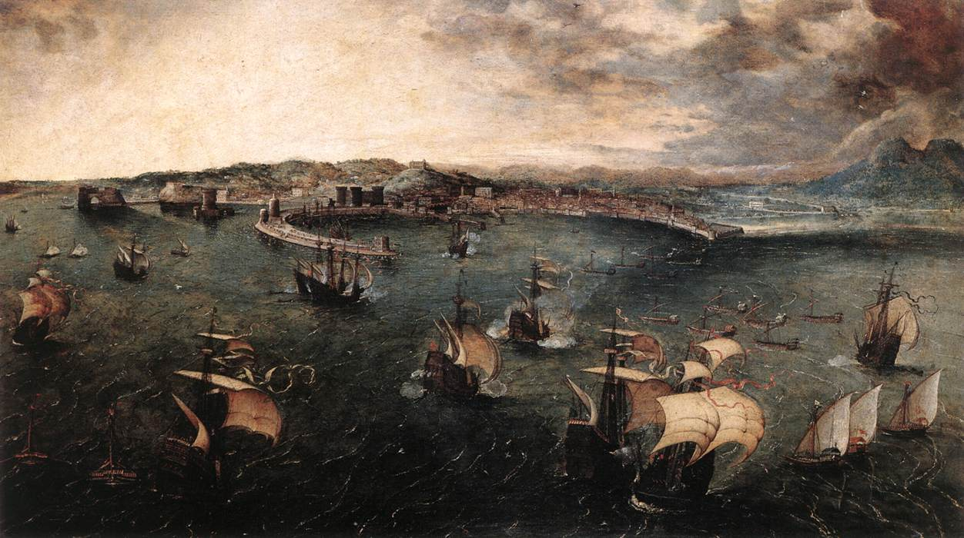
1562. Pieter Brueghel. Batalla navel en el golfo de Nápoles.
Galleria Doria Pamphilj, Rome.

Slide 25
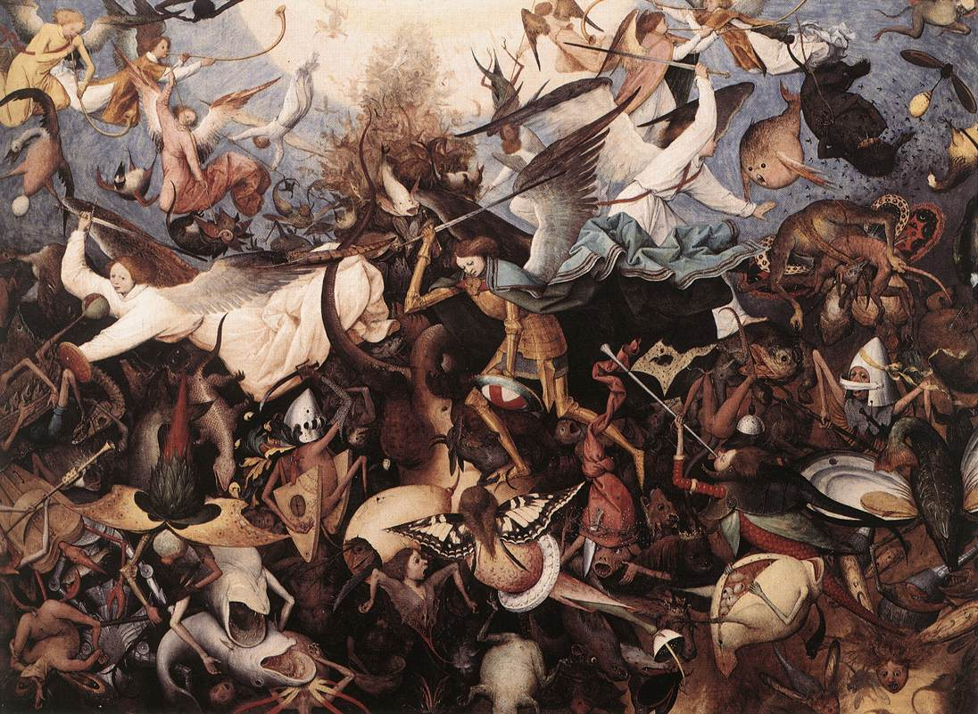
1562. Pieter Brueghel. Caida de los ángeles rebeldes. Musées Royaux des Beaux-Arts, Brussels.

Slide 26
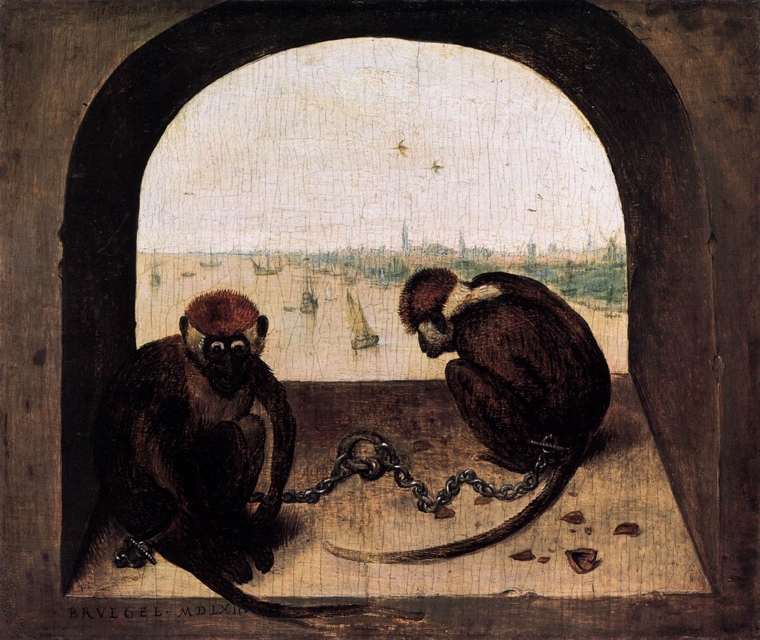
1562. Pieter Brueghel. Dos monos encadenados. Staatliche Museen, Berlin.

Slide 27
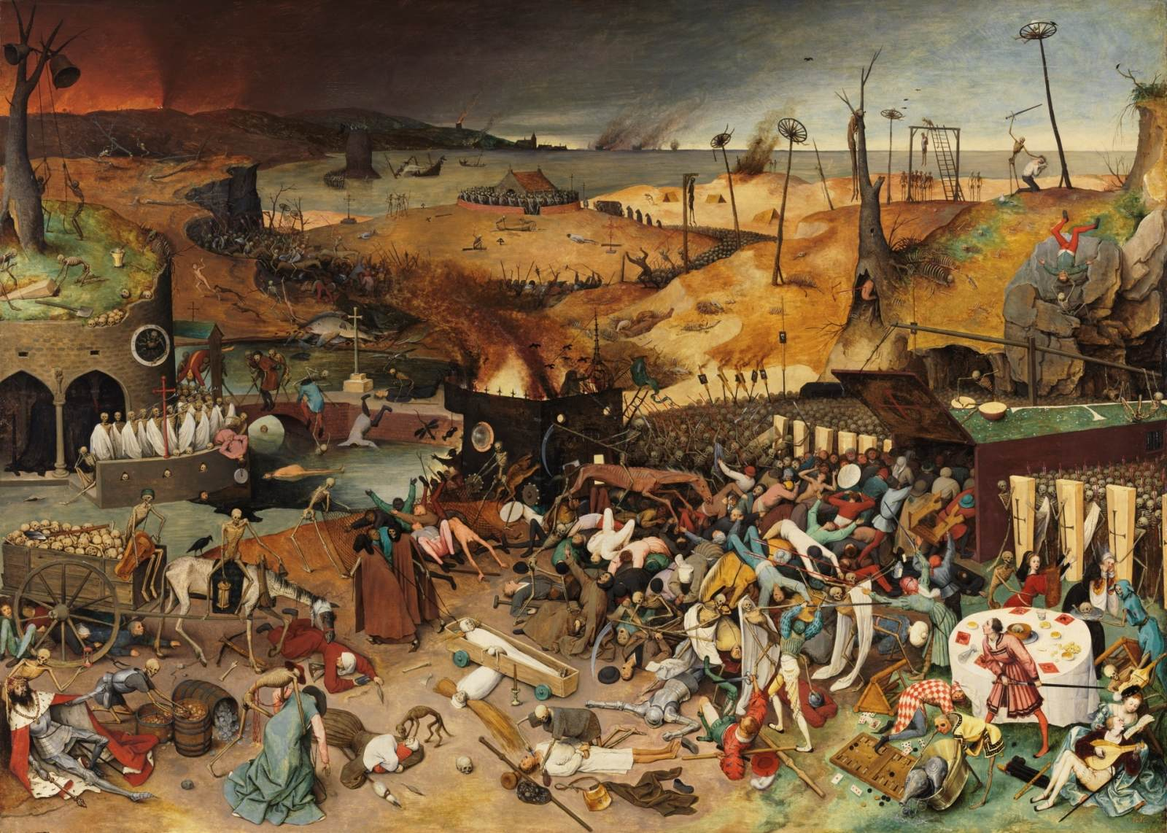
1562. Pieter Brueghel. Paisaje con el triunfo de la muerte. Museo del Prado, Madrid.

Slide 28
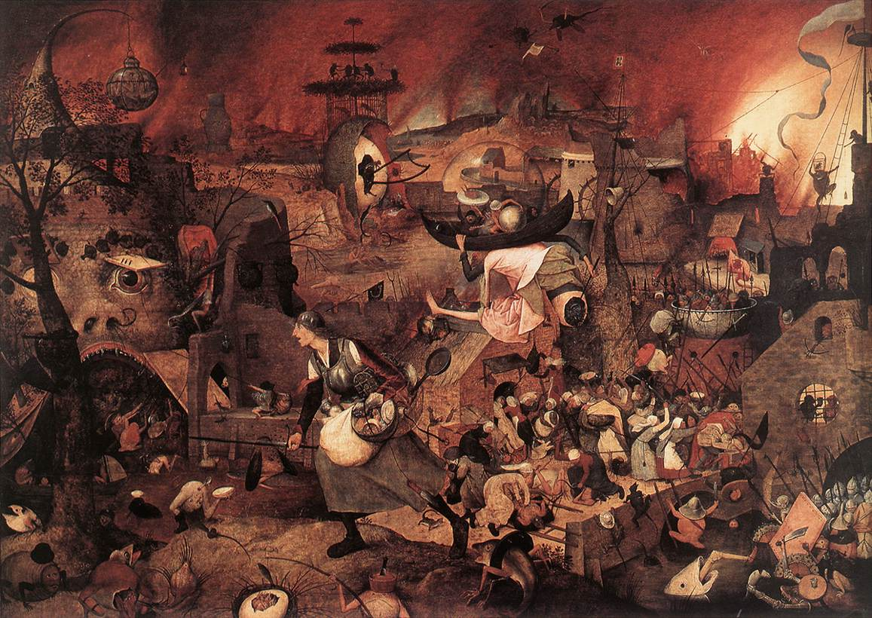
1562. Pieter Brueghel. Paisaje Dulle Griet, La loca Meg. Museum Mayer van den Bergh, Antwerp.

Slide 29
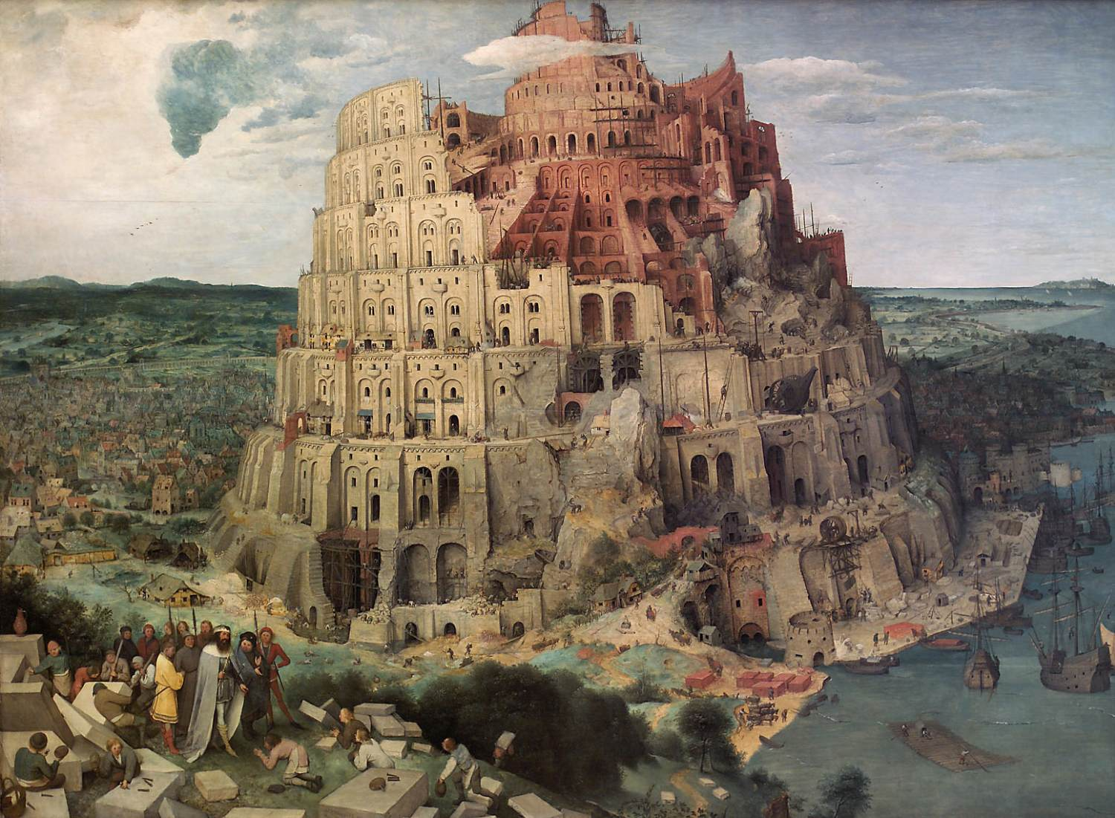
1563. Pieter Brueghel. La torre de Babel. Kunsthistorisches Museum, Vienna.

Slide 30
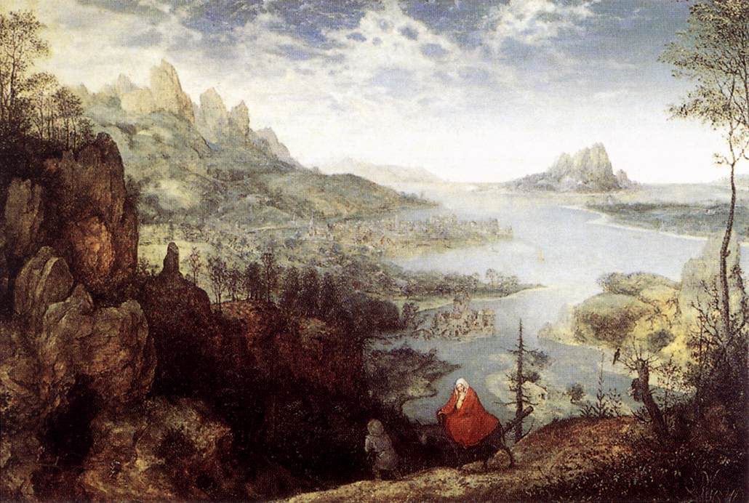
1563. Pieter Brueghel. Paisaje con la huida a Egipto. Courtauld Gallery, London.

Slide 31
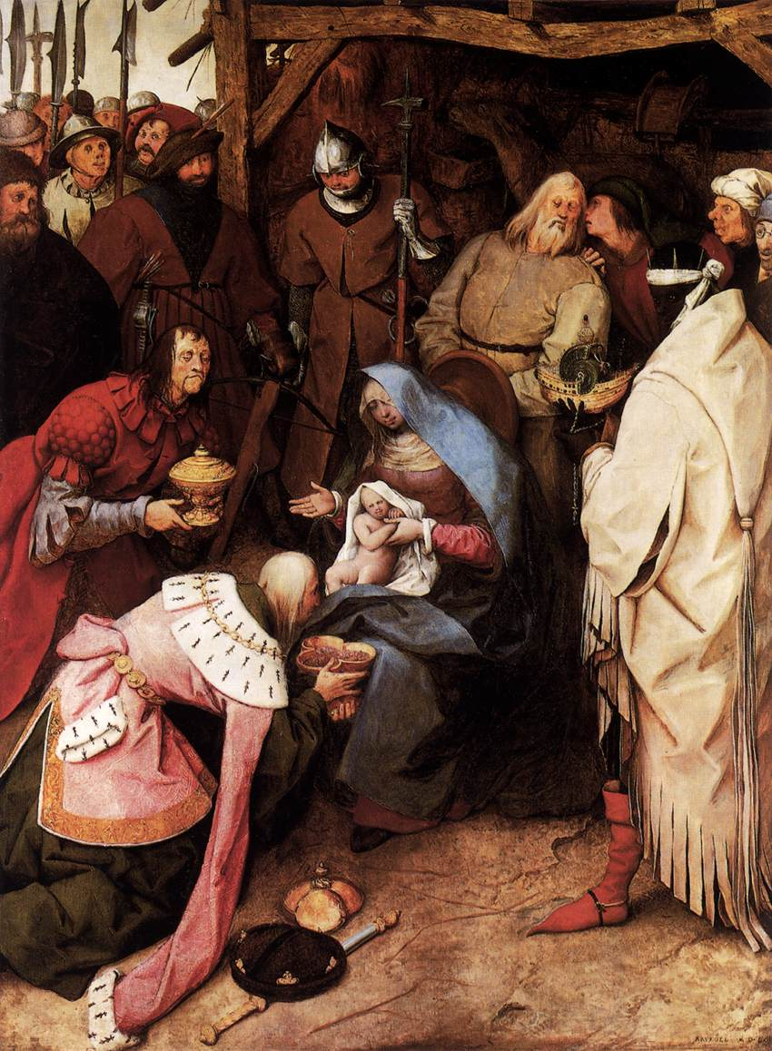
1564. Pieter Brueghel. Adoración de los magos. National Gallery, Londres.

Slide 32
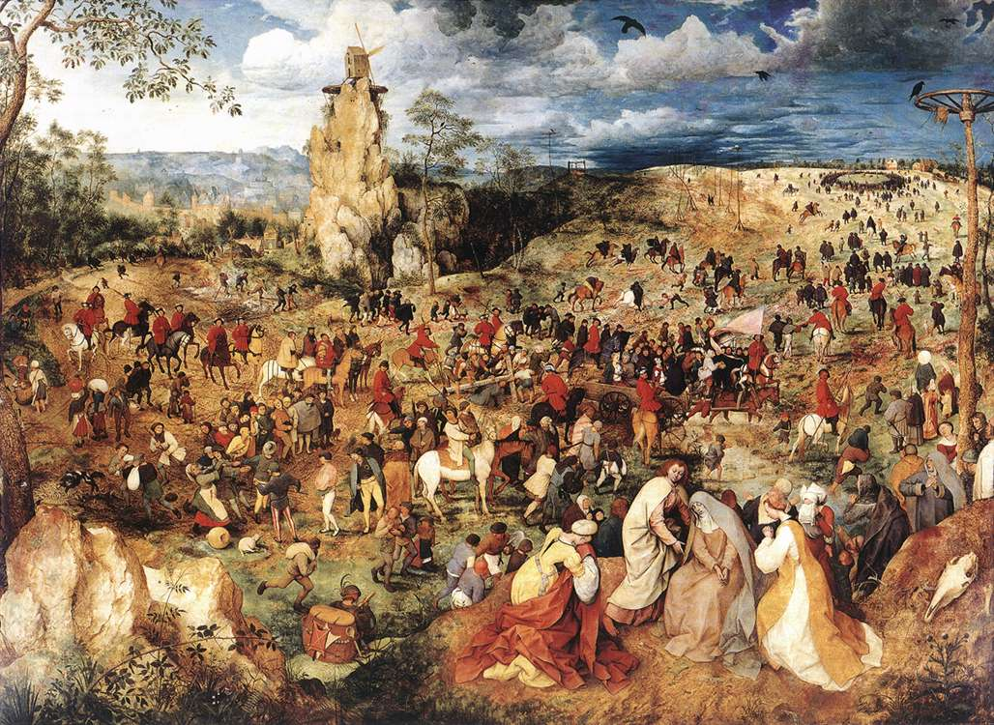
1564. Pieter Brueghel. Cristo arrastrando la cruz. Kunsthistorisches Museum, Vienna.

Slide 33
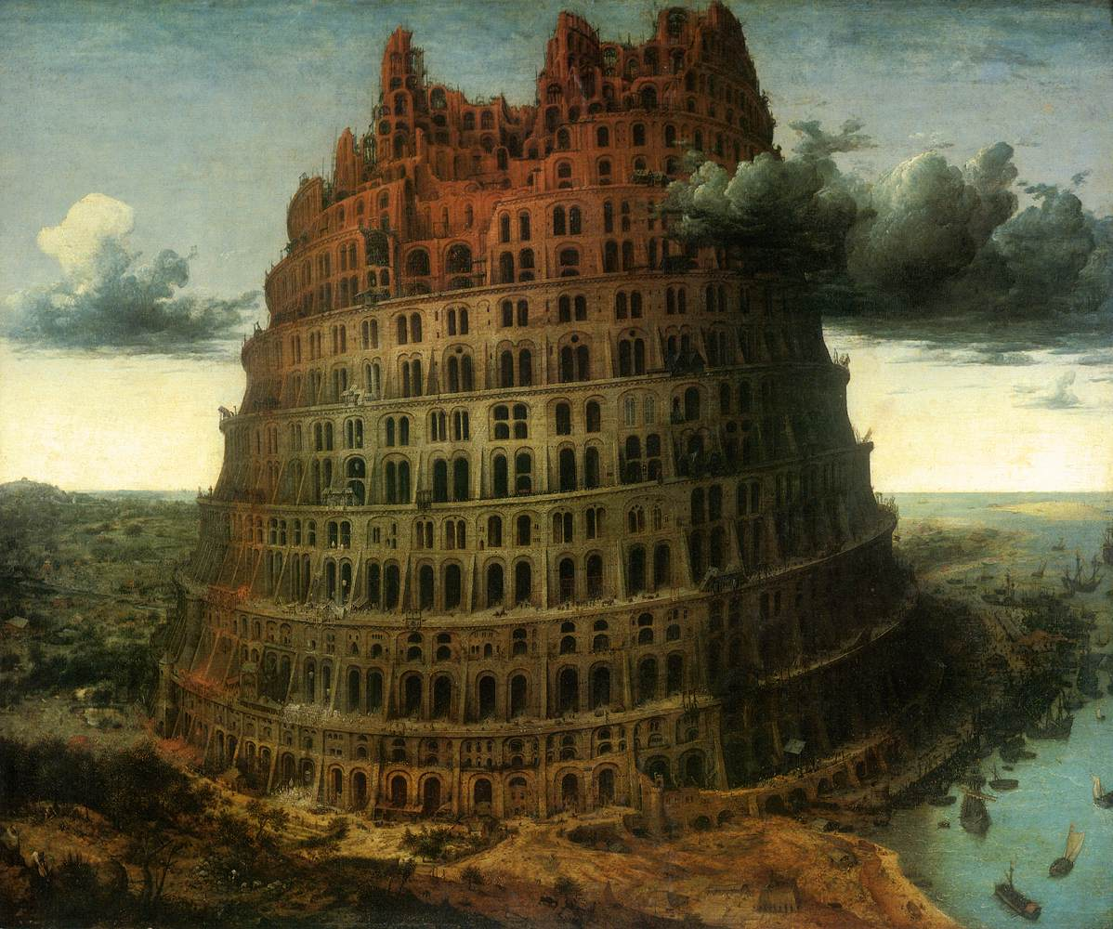
1564. Pieter Brueghel. La pequeña torre de Babel. Museum Boijmans Van Beuningen, Rotterdam.

Slide 34
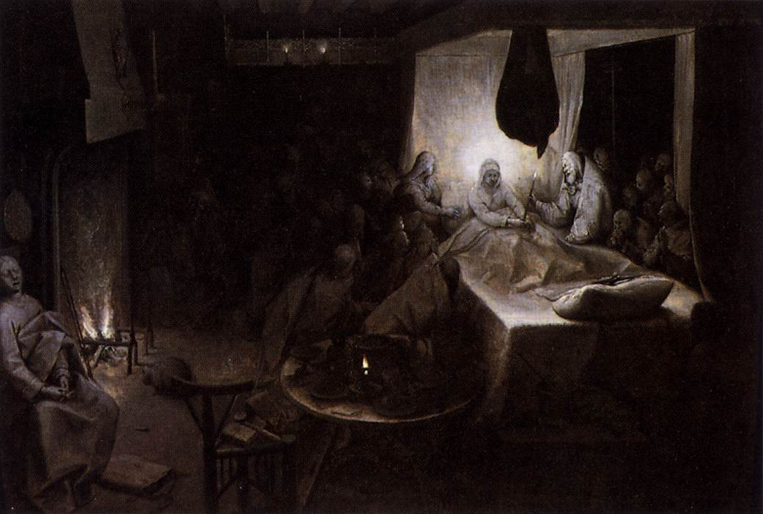
1564. Pieter Brueghel. Muerte de la Virgen. Upton House, Banbury.

Slide 35
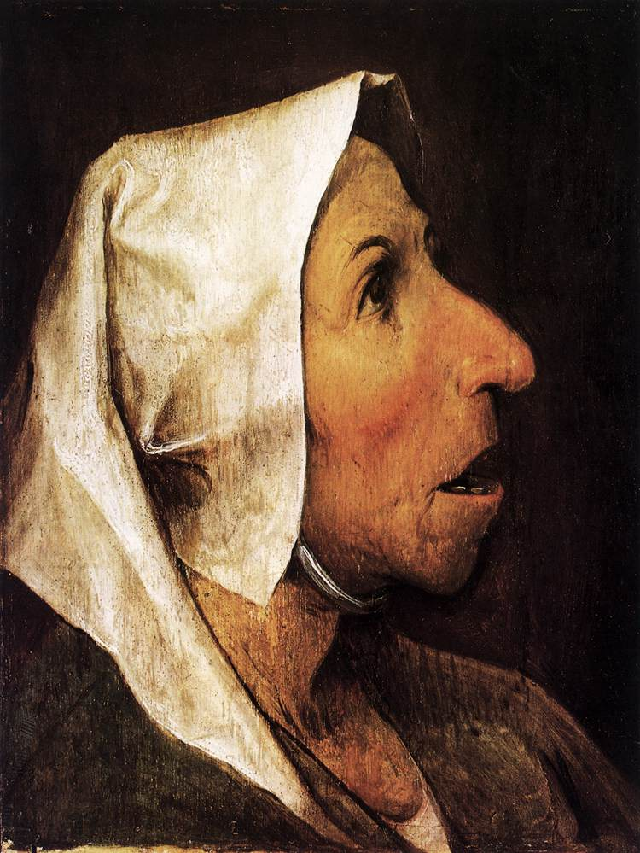
1564. Pieter Brueghel. Retrato de mujer. Alte Pinakothek, Munich.

Slide 37
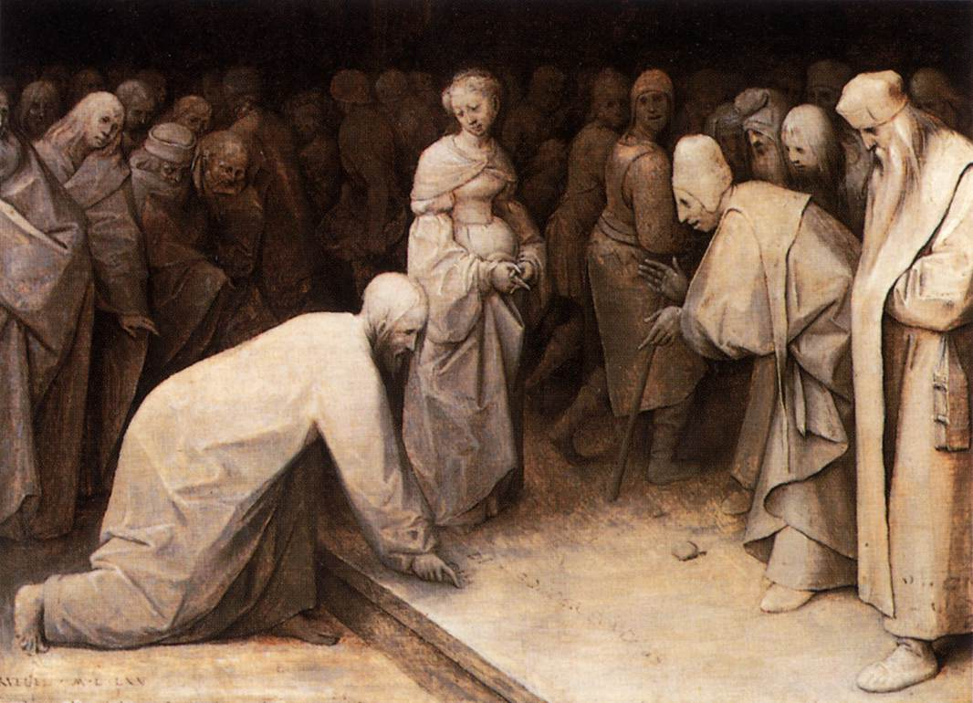
1565. Pieter Brueghel. Cristo y la mujer adúltera. Courtauld Gallery, London.

Slide 38
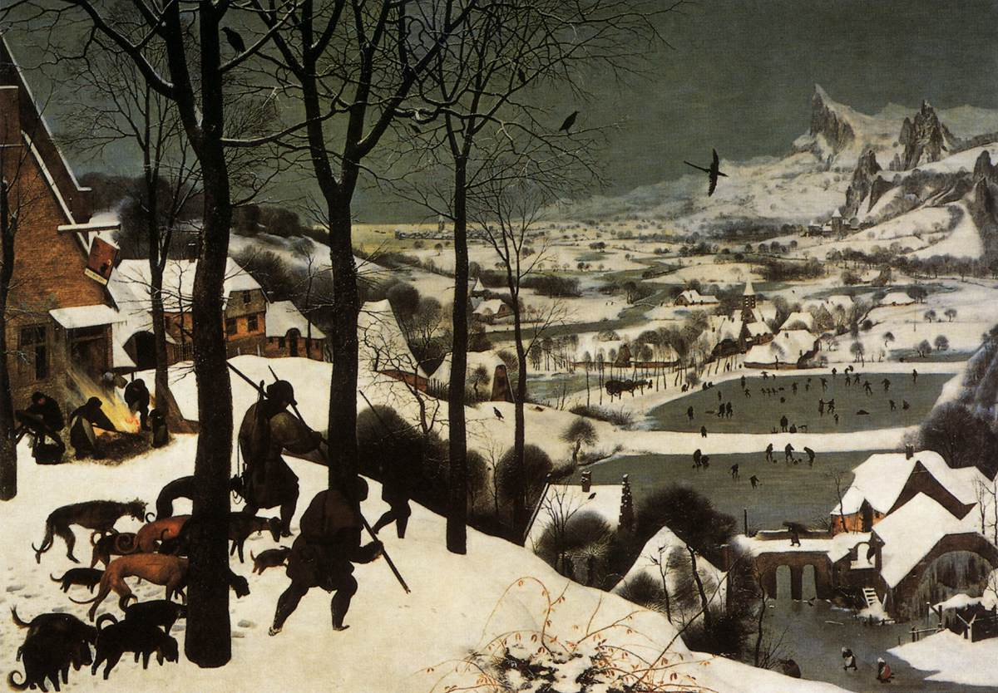
1565. Pieter Brueghel. Paisaje diciembre y enero, Los cazadores en la nieve. Kunsthistorisches Museum, Vienna.

Slide 39
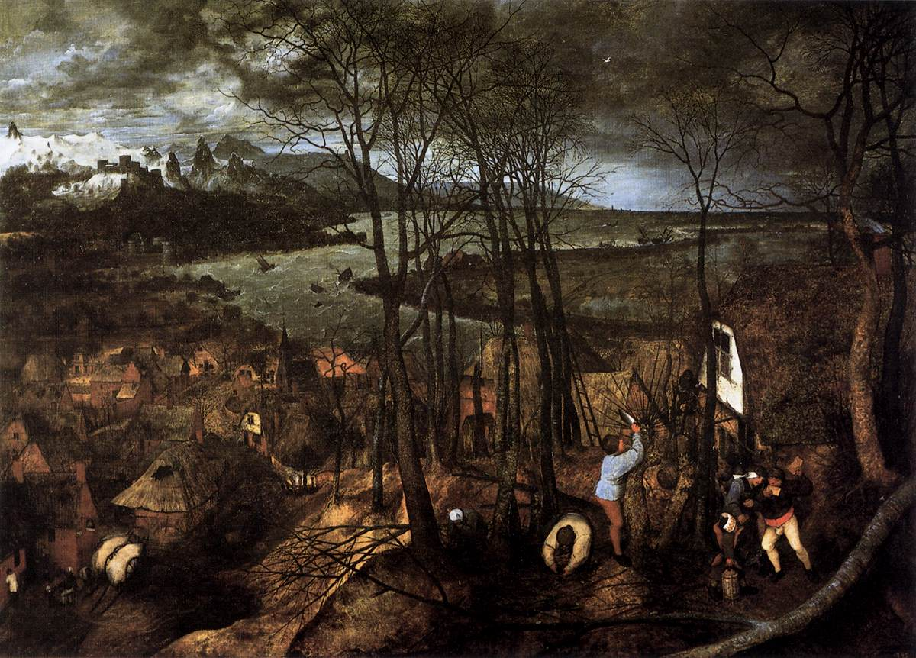
1565. Pieter Brueghel. Paisaje febrero y marzo, Día nublado. Kunsthistorisches Museum, Vienna.

Slide 40
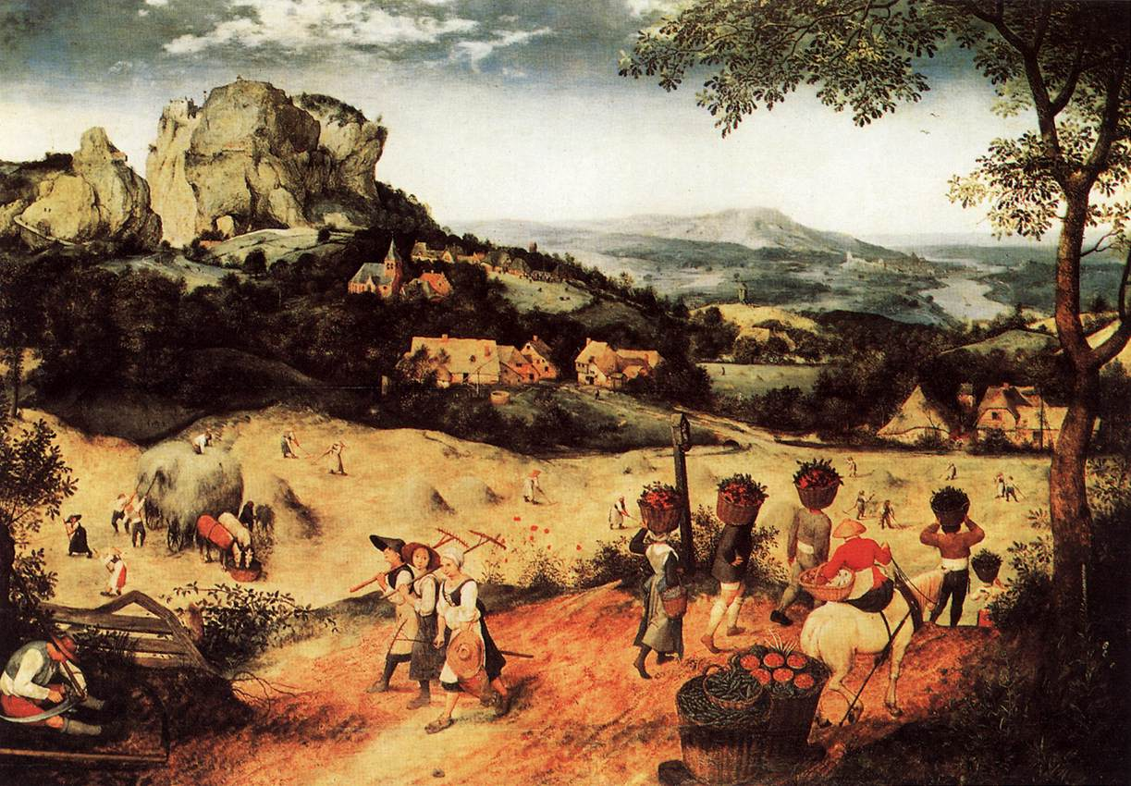
1565. Pieter Brueghel. Paisaje junio y julio, Los cosechadores. Lobkowicz Collections, Lobkowicz Palace, Prague.

Slide 41
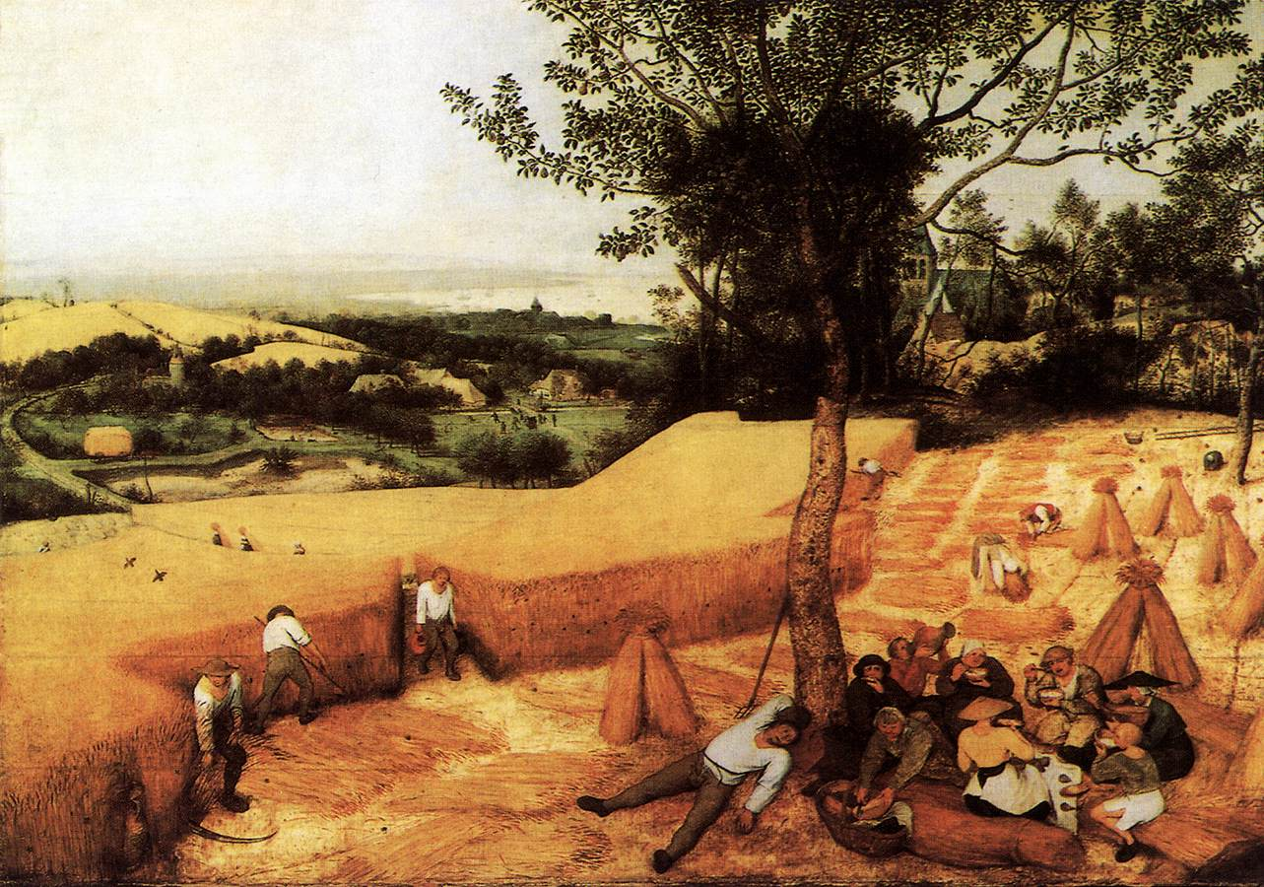
1565. Pieter Brueghel. Paisaje Agosto y septiembre, La siega de heno. Metropolitan Museum of Art, New York.

Slide 42
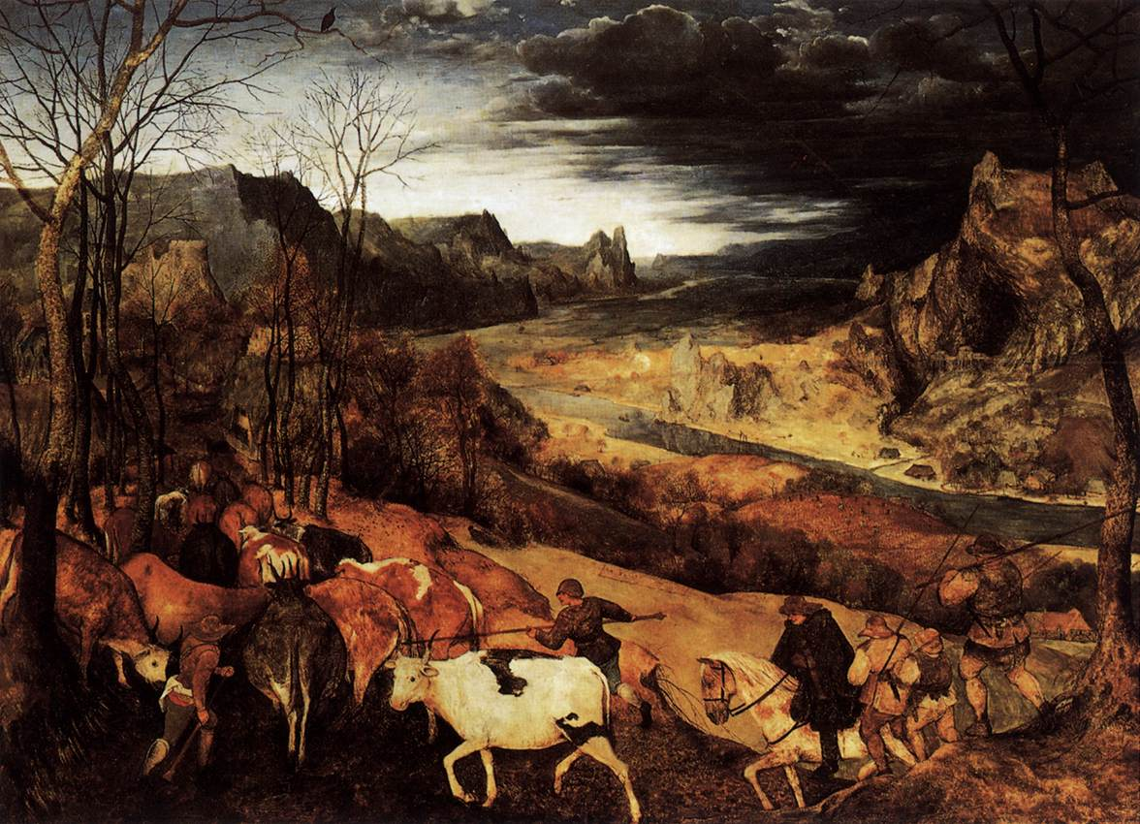
1565. Pieter Brueghel. Paisaje octubre y noviembre, El regreso de la manada. Kunsthistorisches Museum, Vienna.

Slide 43
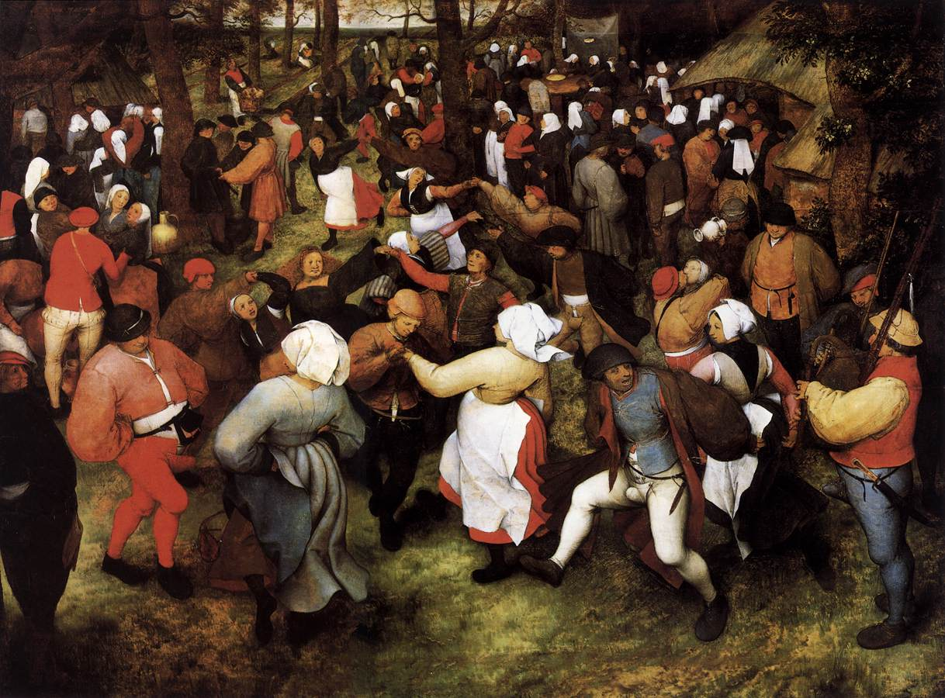
1566. Pieter Brueghel. Baile de campesinos. Institute of Arts, Detroit.

Slide 44
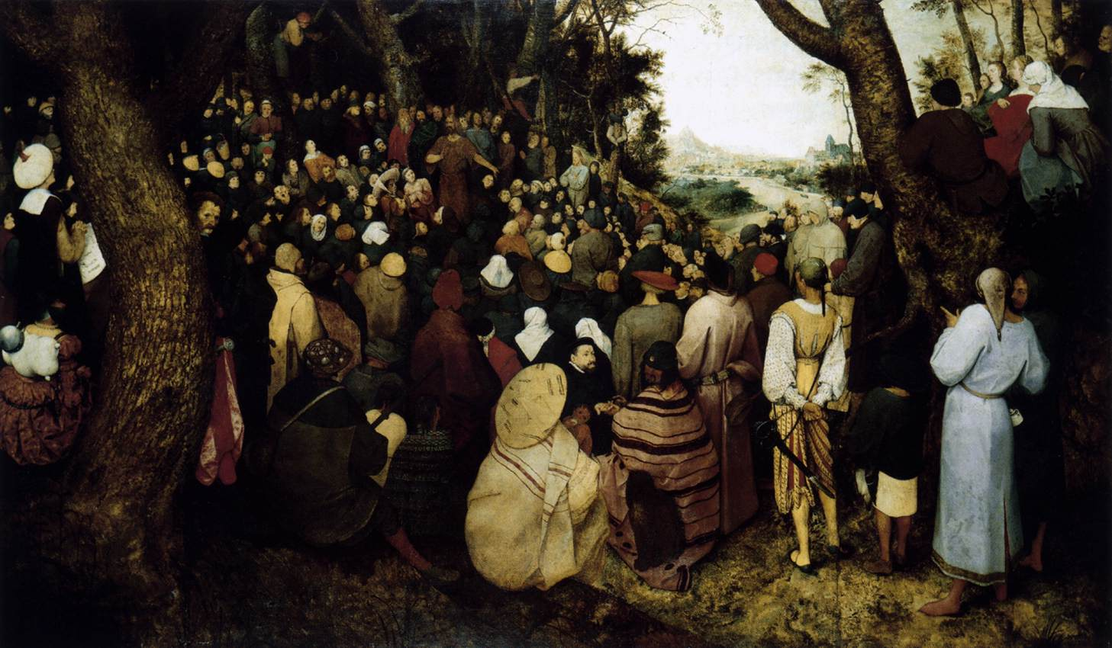
1566. Pieter Brueghel. San Juan Bautista predicando.
Szépmûvészeti Múzeum, Budapest.

Slide 45
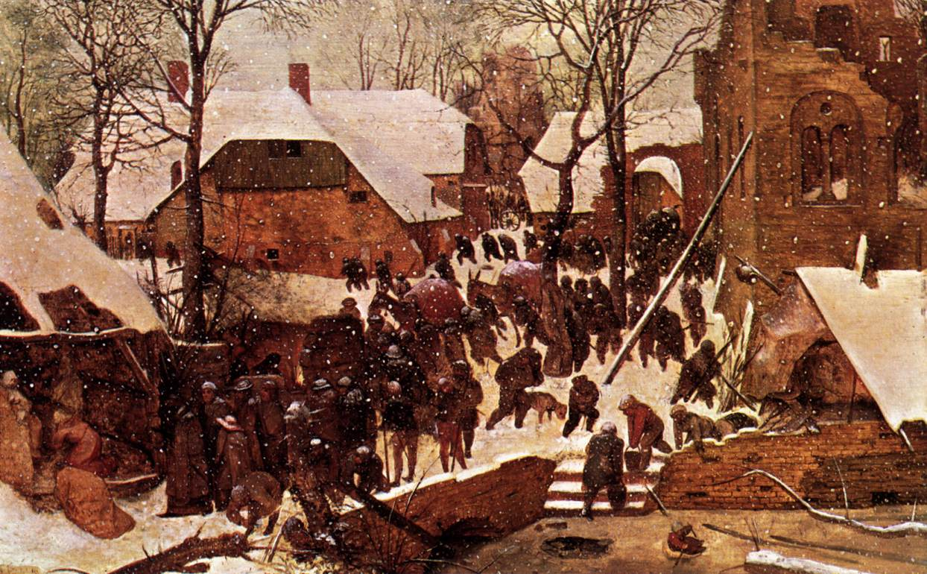
1567. Pieter Brueghel. Adoración de los magos.
Oskar Reinhart Collection, Winterthur

Slide 46
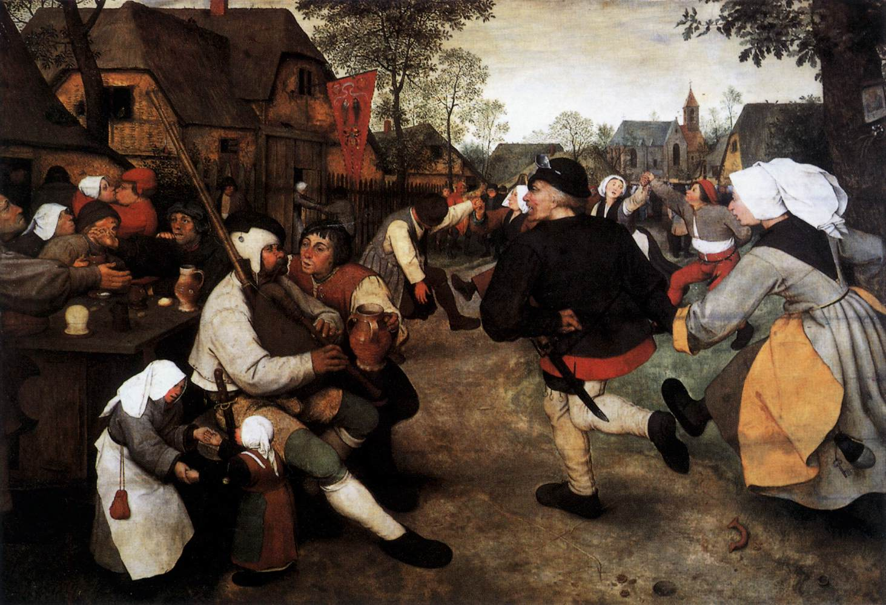
1567. Pieter Brueghel. Baile de campesinos. Kunsthistorisches Museum, Vienna.

Slide 47
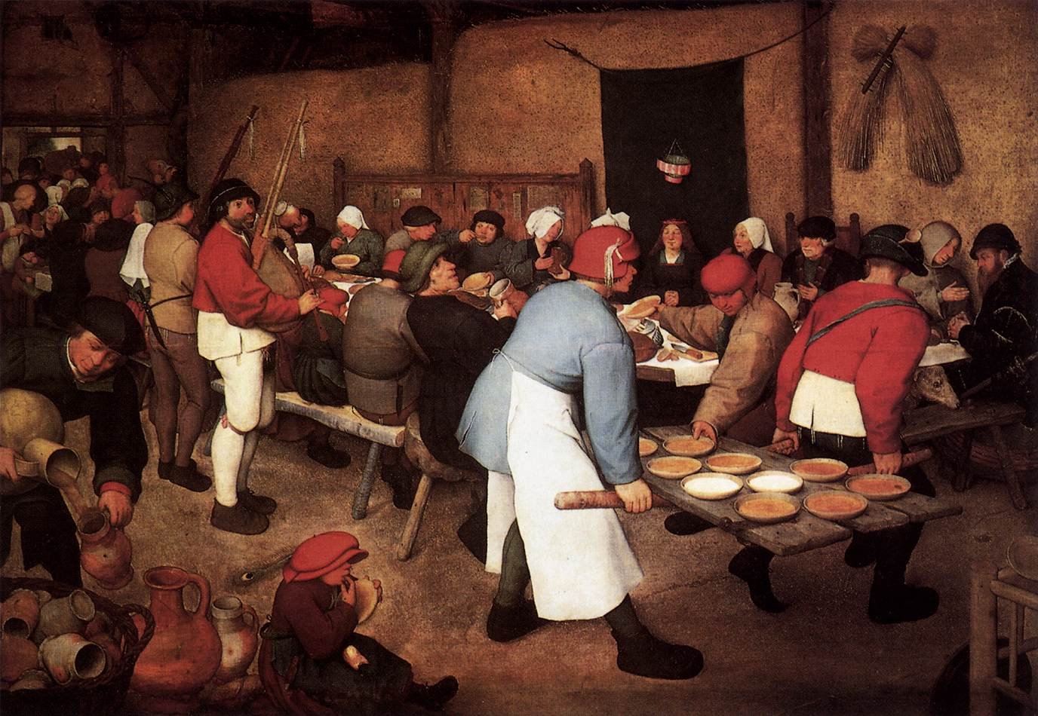
1567. Pieter Brueghel. Boda de campesinos. Kunsthistorisches Museum, Vienna.

Slide 48
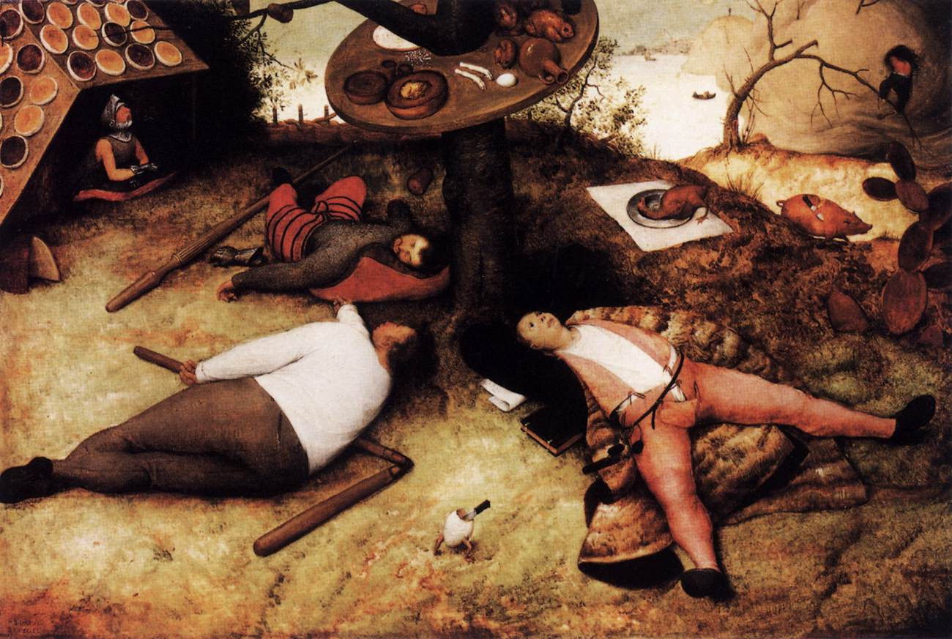
1567. Pieter Brueghel. Paisaje de Cockaigne. Alte Pinakothek, Munich.

Slide 49
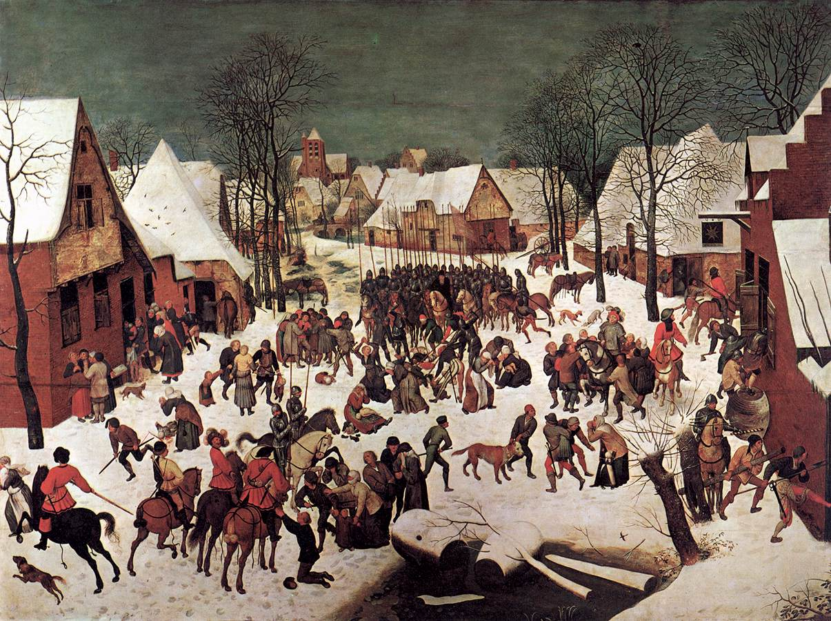
1567. Pieter Brueghel. Paisaje la matanza de los inocentes. Kunsthistorisches Museum, Vienna.

Slide 50
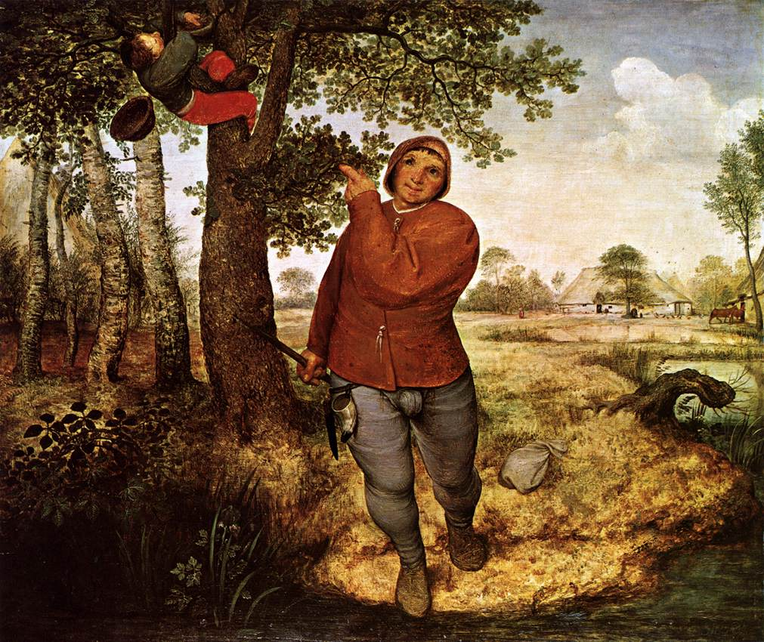
1568. Pieter Brueghel. Campesino y ladrón de aves. Kunsthistorisches Museum, Vienna.
La representación se asocia tradicionalmente con el dicho del nido de pájaro: "Ellos saben dónde está el nido, saben, quienes lo roban lo tienen". Sin embargo, el proverbio no puede explicar satisfactoriamente el sentido real de la imagen. ¿Ambos caerán? ¿El ladrón de nidos del árbol, el granjero en el arroyo frente a él? ¿Puede o debería haber un ganador o un perdedor, mejor o peor?
Bruegel usó algunas figuras grandes y de aspecto monumental en su obra tardía. En éste se sospecha en particular la influencia de Miguel Ángel.

Slide 51
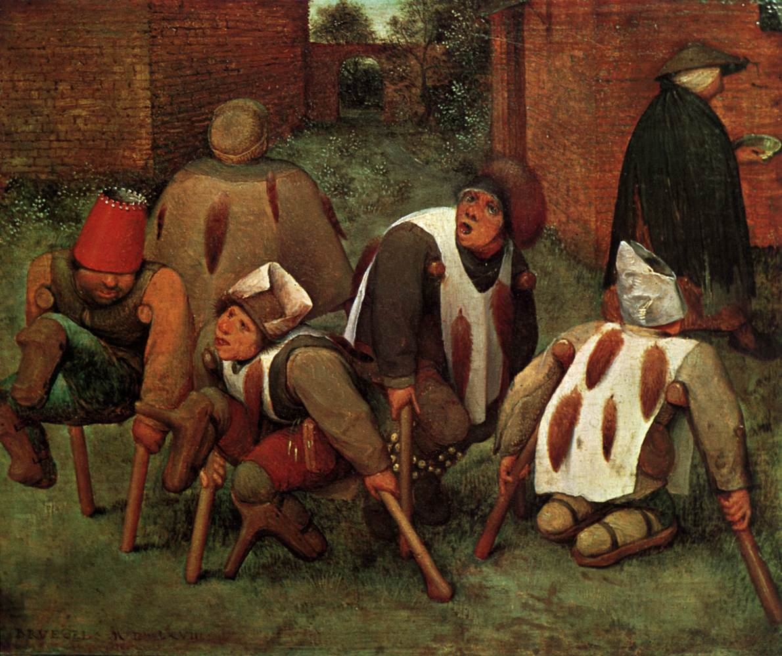
1568. Pieter Brueghel. Los lisiados. Musée du Louvre, Paris.

Slide 52
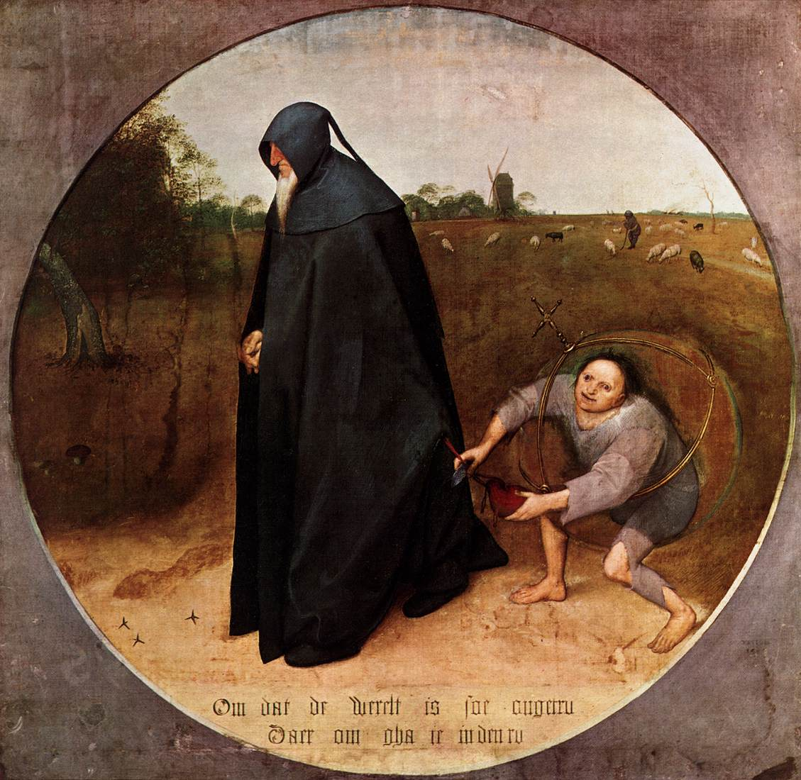
1568. Pieter Brueghel. Misántropo. Museo Nazionale di Capodimonte, Naples.

Slide 53
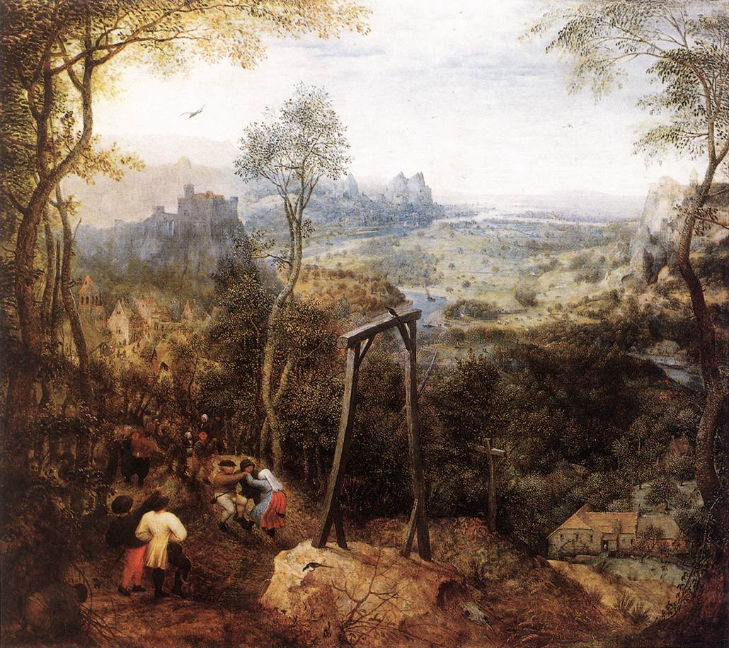
1568. Pieter Brueghel. Paisaje con horca. Hessisches Landesmuseum, Darmstadt.

Slide 54
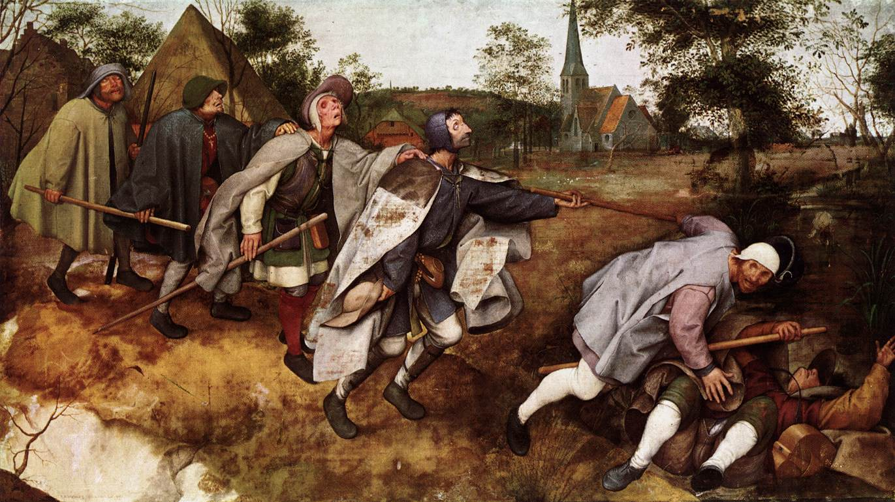
1568. Pieter Brueghel. Parábola del ciego guiando al ciego.
Museo Nazionale di Capodimonte, Naples.

